Slide 1
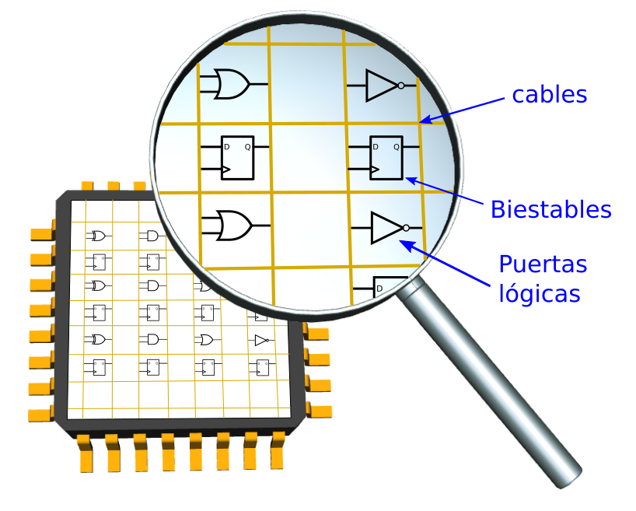


Viaje al interior de las tecnologías digitales
Juan González Gómez (Obijuan)
https://github.com/Obijuan
Curso de Electrónica digital para makers, con FPGAs libres
CIFP Don Bosco, Errentería, Junio de 2017
https://github.com/Obijuan/Curso-Electronica-Digital-para-makers-con-FPGAs-Libres

Slide 2
La era digital: Todo es número

Slide 3
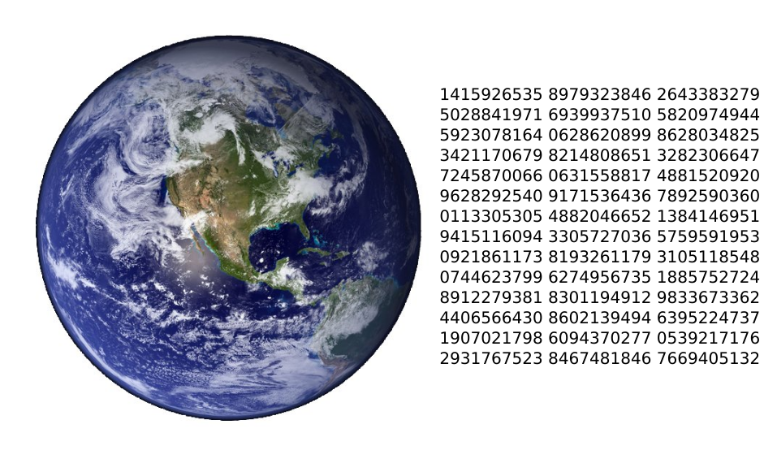
Mundo digital
TODO SON NÚMEROS

Slide 4
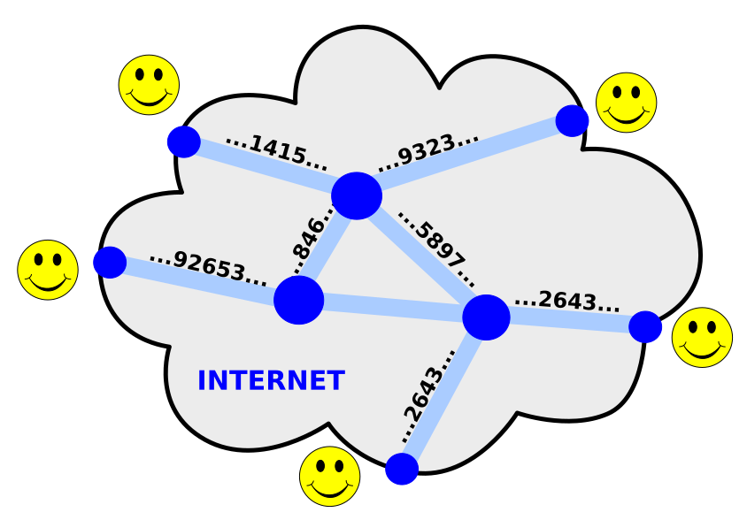
Internet
Transporte, almacenamiento y manipulación de NÚMEROS

Slide 5


Los pitagóricos estarían orgullosos

Slide 6
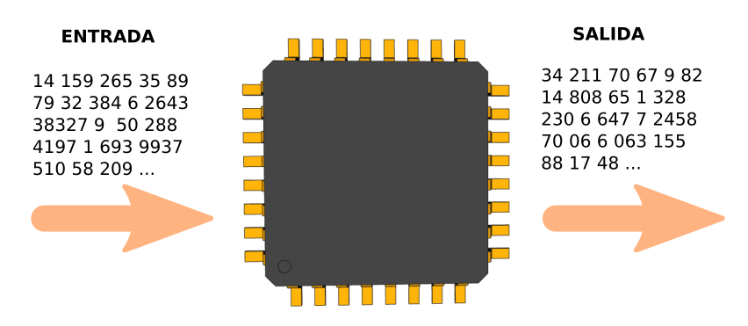
Electrónica digital (I)
Circuitos electrónicos que manipulan, transportan y almacenan NÚMEROS

Slide 7
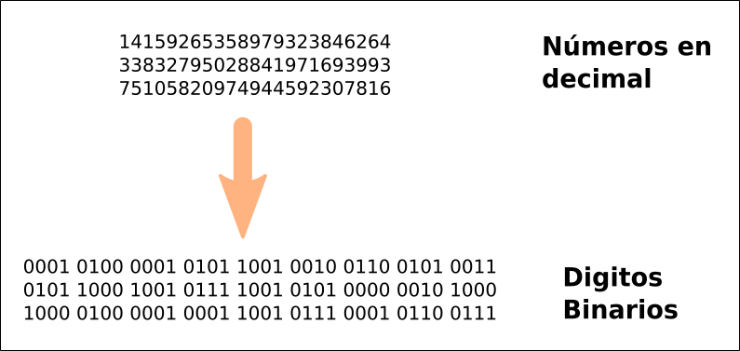
Bits
0
1
TODO se reduce a 1s y 0s
Ser o no ser
Par o impar
Verdadero o falso
Todo o nada
Yin y Yang
Culo o codo...
Yin y Yang

Slide 8
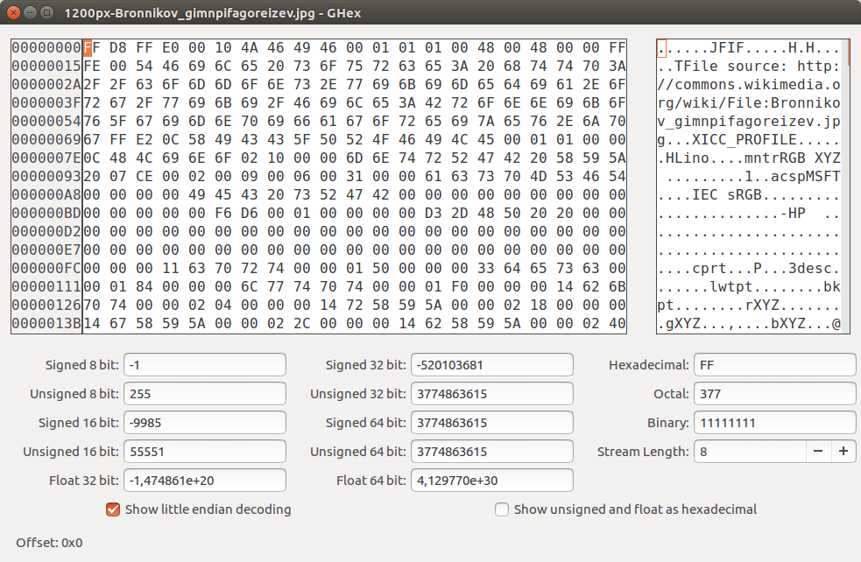
Experimentando:
Examinemos una imagen

Slide 9
En el interior de los microchips

Slide 10

Productos electrónicos y circuitos

Slide 11

PCBs y Circuitos integrados

Slide 12

Encapsulado y dado
Demo: Mostrar chips
Dip y eeprom

Slide 13

Dado de silicio
Demo:
Proyecto 54/74

Slide 14

Semiconductores

Slide 15

Cristal de silicio

Slide 16

Átomos :-)

Slide 17

Del producto al átomo

Slide 18
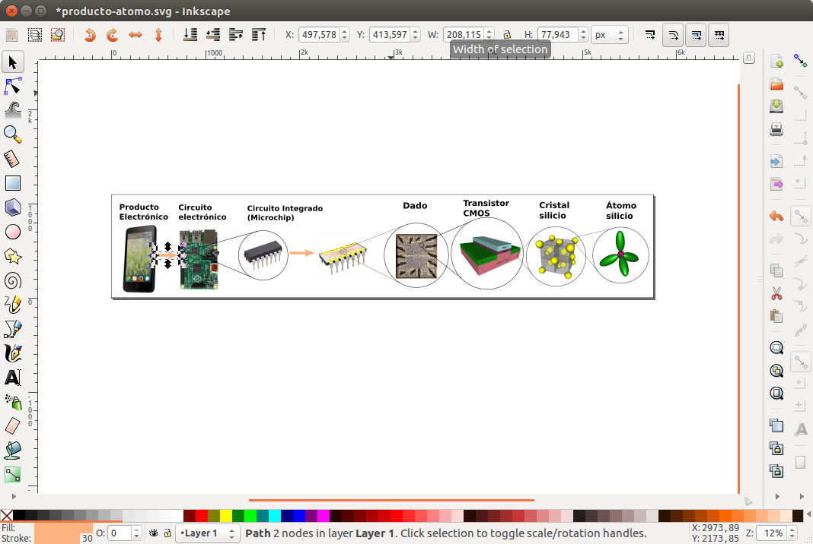
Experimentando:
Editar la imagen anterior con Inkscape

Slide 19
Niveles de descripción

Slide 20

Agrupación en niveles

Slide 21
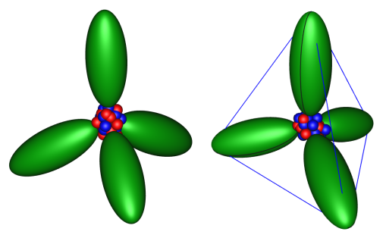
Nivel 1: Átomos
Átomo de silicio
Física, Química
Experimentando: Abrir el átomo de Silicio en 3D con el programa FreeCAD

Slide 22
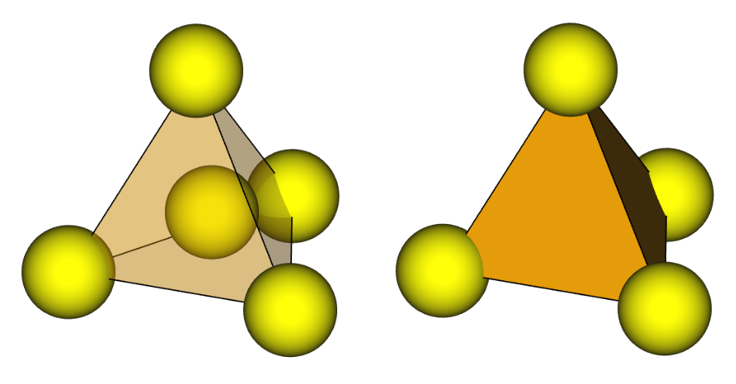
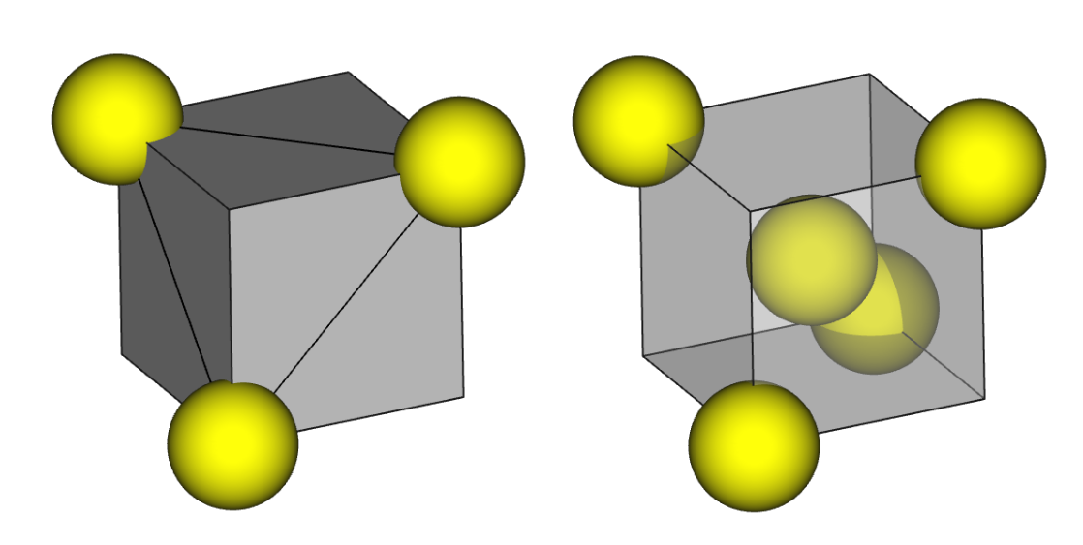
Nivel 2: Materiales
Cristal de silicio
Física del estado sólido
Celda de 5 átomos

Slide 23
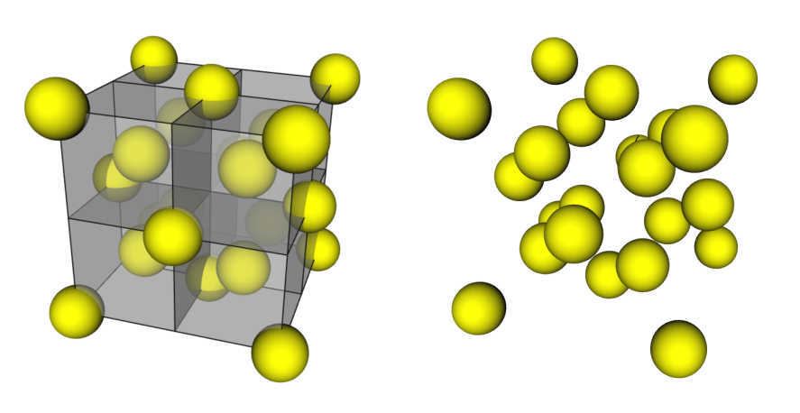
Nivel 2: Materiales
Experimentando: Abrir la celda de 5 átomos de Si y la estructura cristalina en FreeCAD

Slide 24
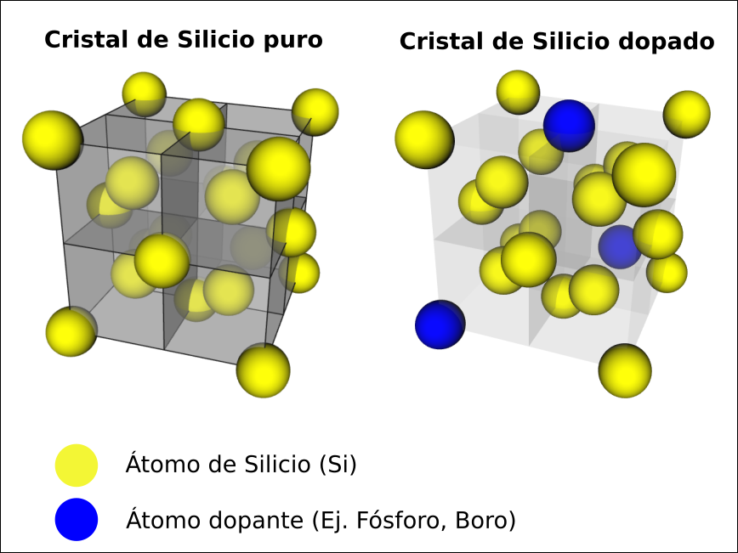
Nivel 3: Semiconductores
Uniones PN
Electrónica de dispositivos

Slide 25
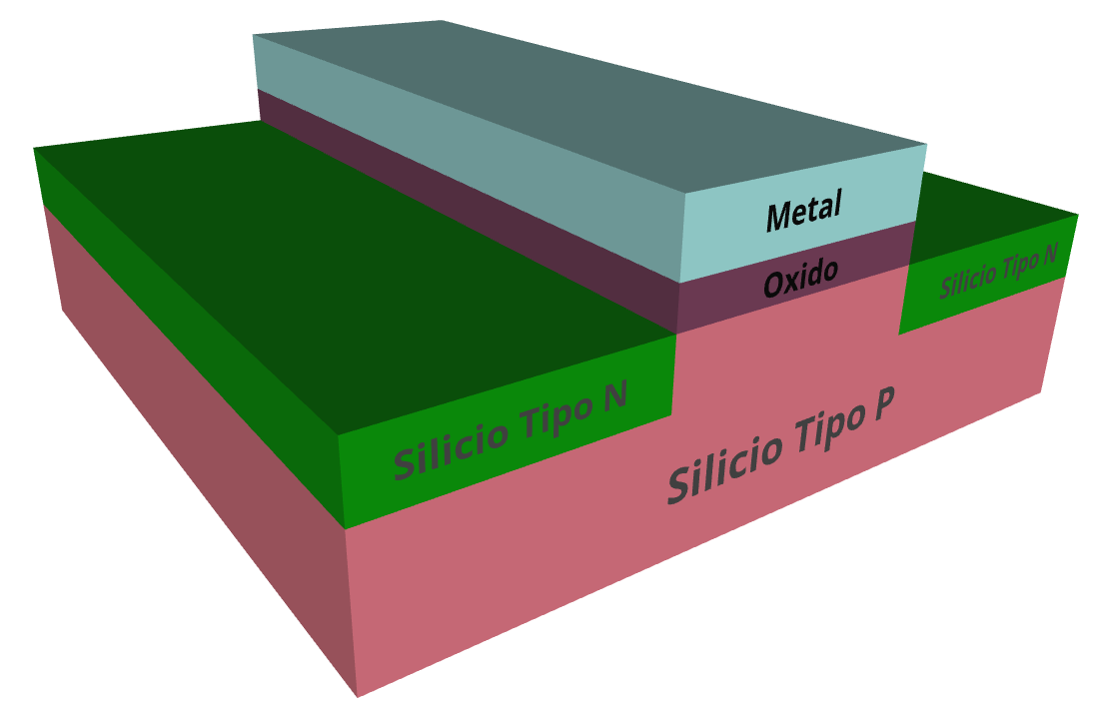
Nivel 3: Semiconductores
Transistor
MOSFET
Experimentando: Abrir el dibujo 3D de la estructura del MOSFET con FreeCAD

Slide 26
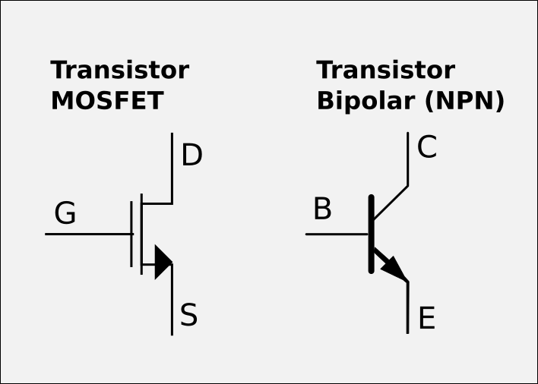
Nivel 4: Transistor
Transistor
Microelectrónica

Slide 27
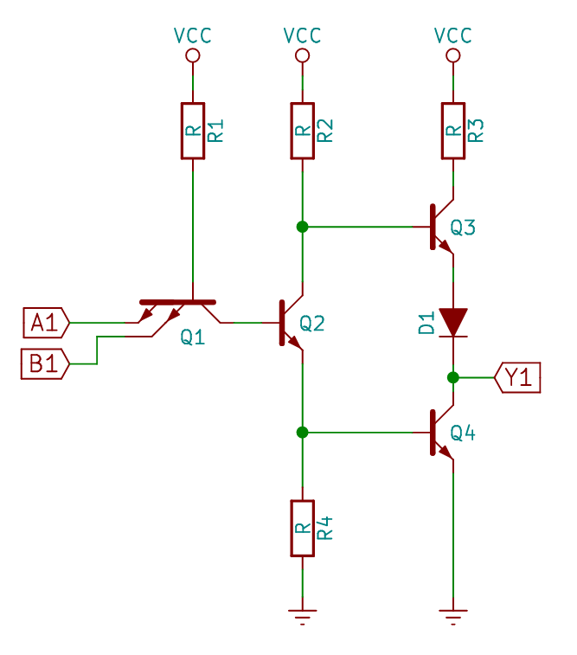
Nivel 4: Transistor
Implementación de una puerta NAND
Experimentando: Abrir la puerta NAND del integrado 5400, con Kicad

Slide 28
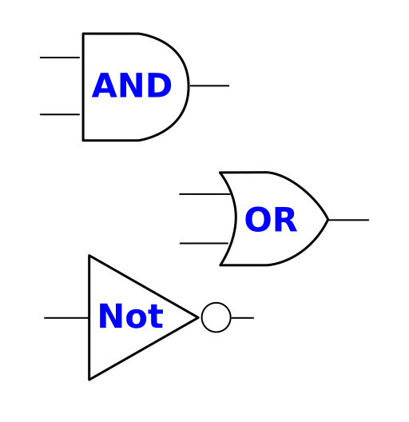
Nivel 5: Puertas lógicas
Puertas Lógicas
Electrónica Digital
¡Aparecen los bits!
0
= 0 voltios
1
= 5 voltios

Slide 29
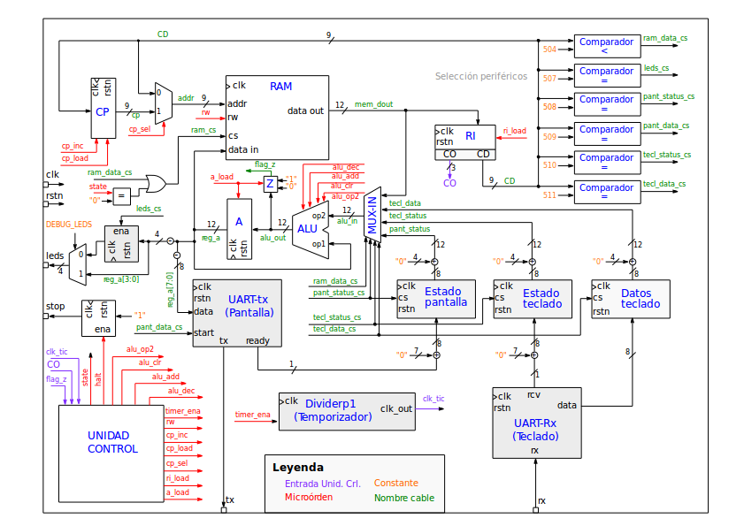
Nivel 6: Microprocesador
Microprocesador
Arquitectura de Ordenadores
¡Máquina universal!
Máquina reprogramable

Slide 30
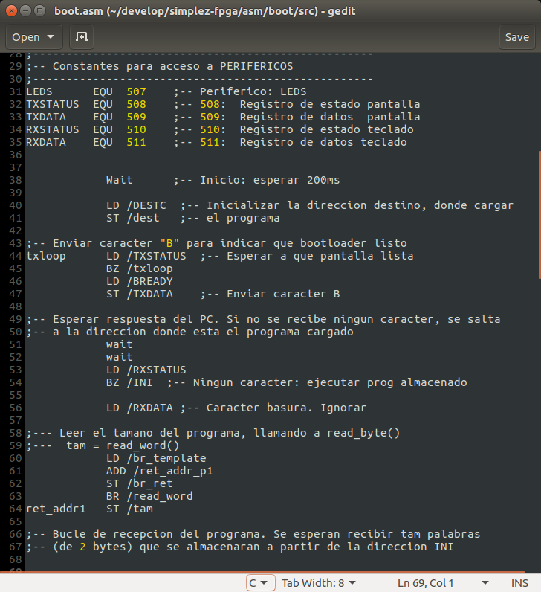
Nivel 7: Software
Software
Programación
Código
Algoritmos
Muchos niveles de software

Slide 31

Arduino y Electrónica digital
Electrónica digital

Slide 32
Electrónica Digital y FPGAs

Slide 33

Diseño de microchips
Nivel de electrónica digital
Información: Sólo 1s y 0s (Bits)
Función: Manipular, almacenar y transportar bits

Slide 34
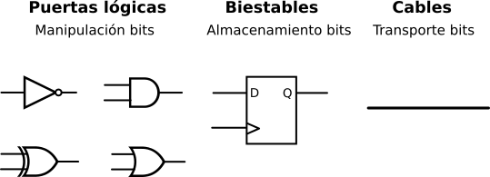
Elementos en circuitos digitales
Cualquier circuito digital, por muy complejo que sea, se descompone en estos 3 tipos de componentes elementales

Slide 35




¿Cómo se hacen los circuitos digitales?

Slide 36

Tecnología FPGA
FPGA: Chip “en blanco” que contiene una matriz con los 3 componentes básicos: puertas lógicas, biestables y cables

Slide 37


Electrónica digital con FPGAs
FPGA en Blanco
FPGA configurada
Circuito creado configurando las uniones entre los elementos básicos de la FPGA

Slide 38
Configuración
Las uniones entre cables son configurables
FPGA no configurada

Slide 39
Configuración
Circuito creado configurando las uniones entre los elementos básicos de la FPGA
FPGA configurada

Slide 40

Re-configuración
¡Sólo con cambiar las uniones, aparece otro circuito diferente!

Slide 41
Circuito 1
Circuito 2

Slide 42
¡FPGAs = Impresoras 3D de circuitos digitales!

Slide 43
Bitstream
Bitstream
...1001111100010011001010101…..
La configuración se hace cargando un bitstream en la FPGA
Estos bits determinan qué cables se conectan y cuales no

Slide 44
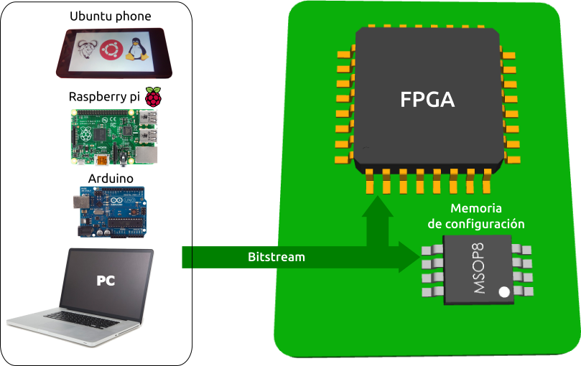
Memoria de configuración
FPGA volátiles: pierden su configuración al quitar alimentación
El bitstream se guarda en una memoria externa: memoria de configuración
Al arrancar la FPGA se carga con el bitstream de la memoria de configuración
Desde un ordenador externo se carga el bitstream en la memoria de config.

Slide 45

Demo memoria no volátil

Slide 46
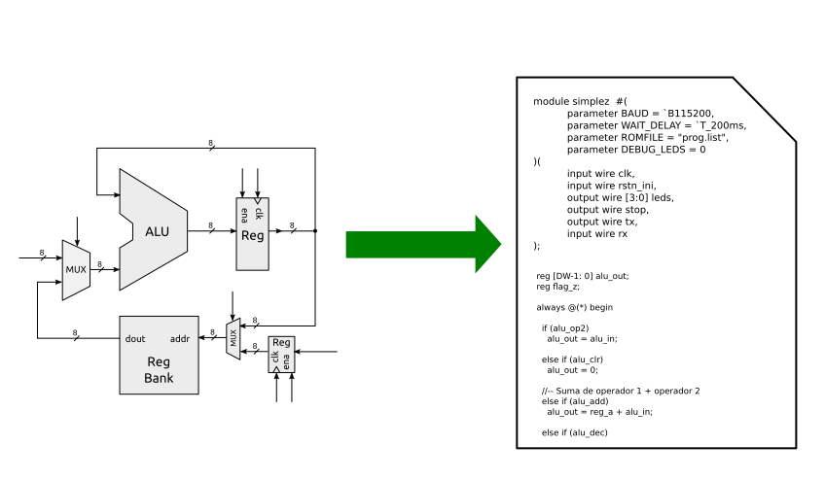
Diseñando circuitos digitales
HDL
Los circuitos digitales modernos se diseñan usando lenguajes de Descripción Hardware (HDL)

Slide 47
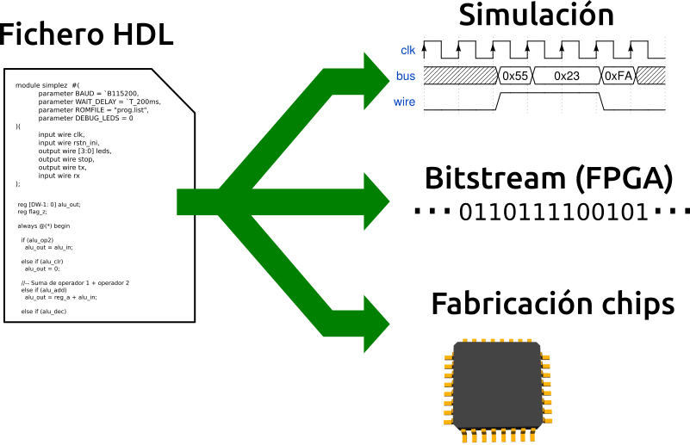
Descripción en lenguajes HDL
Desde una descripción en HDL podemos simular el circuito, generar el bitstream para FPGAs o fabricar el circuito integrado

Slide 48

El hardware es software
HDL
El hardware libre es igual al software libre
Muy fácil de compartir
Telecopias del hardware
Desarrollo de hardware en comunidad

Slide 49

FPGAs: Sólo personal autorizado
Sólo el fabricante conoce los detalles internos
Sólo se puede usar lo que el fabricante haya previsto
Atados de por vida al fabricante

Slide 50

FPGAs libres: El renacimiento
Proyecto Icestorm (Mayo, 2015)
La primera toolchain que permiten pasar de Verilog al bitstream usando sólo Herramientas libres

Slide 51

Comunidad FPGAwars
Comunidad para compartir conocimiento relacionado con FPGAs libres
Es el clonewars de las FPGAs, pero en modesto :-)
Idioma: Castellano
413 miembros
Cualquier pregunta / comentario / sugerencia → Correo a la lista :-)
http://fpgawars.github.io/

Slide 52
Electrónica Digital fácil, intutitiva y divertida

Slide 53

Motivación
Electrónica digital accesible
¿Cómo podrían los niños y los no electrónicos diseñar circuitos digitales?

Slide 54


APP:
Circuit
Scramble
Demo
La electrónica digital es intuitiva y…
¡Divertida!

Slide 55
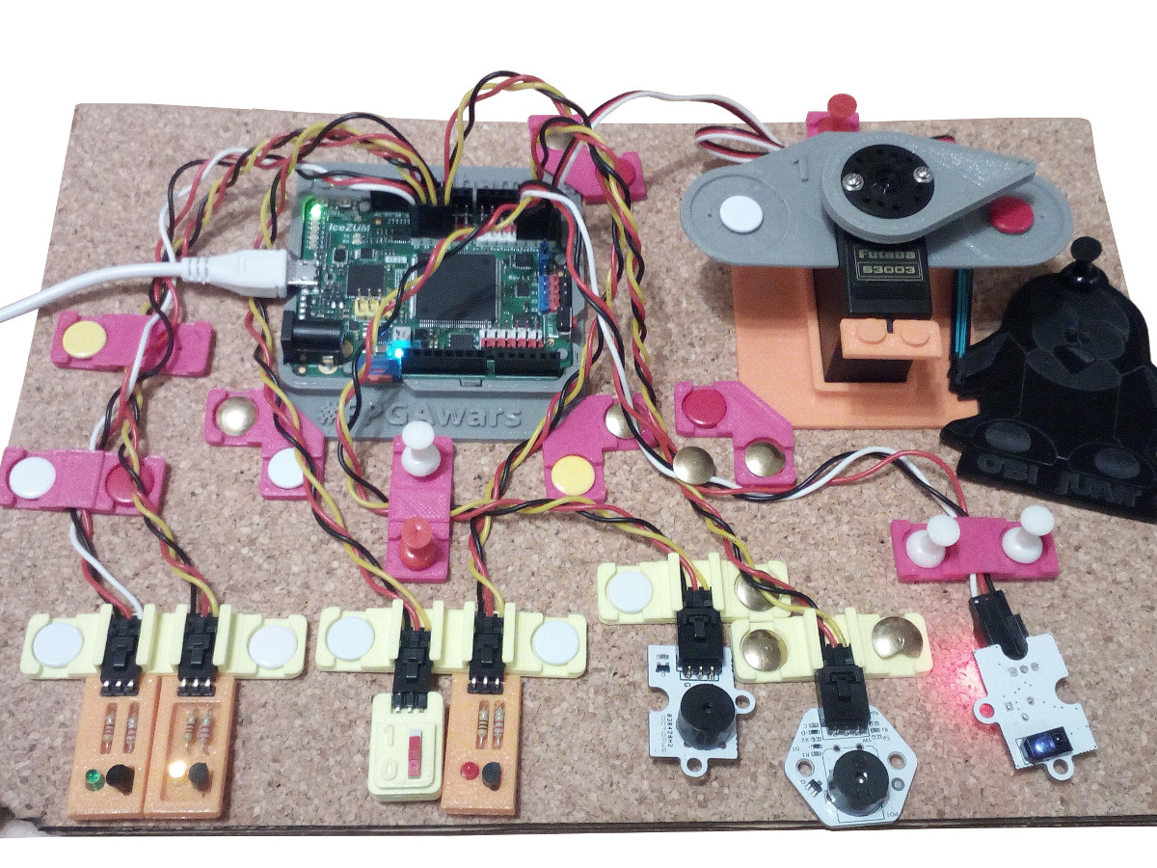
Vídeo Alicia
Panel
https://www.youtube.com/watch?v=S9Z8uXHUXpY

Slide 56
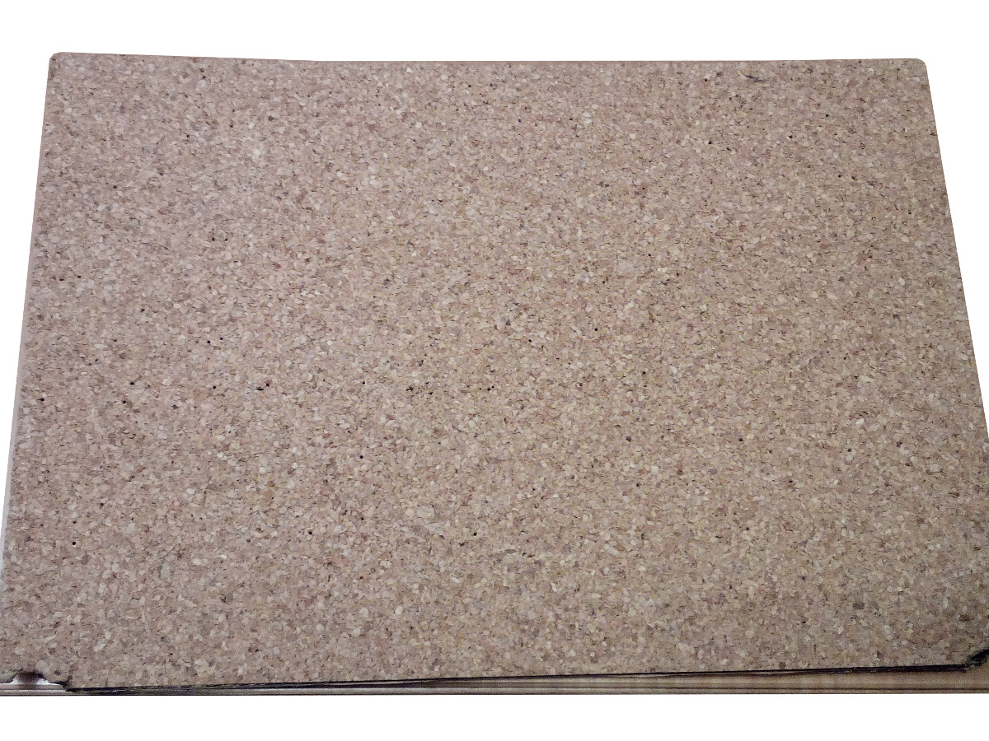
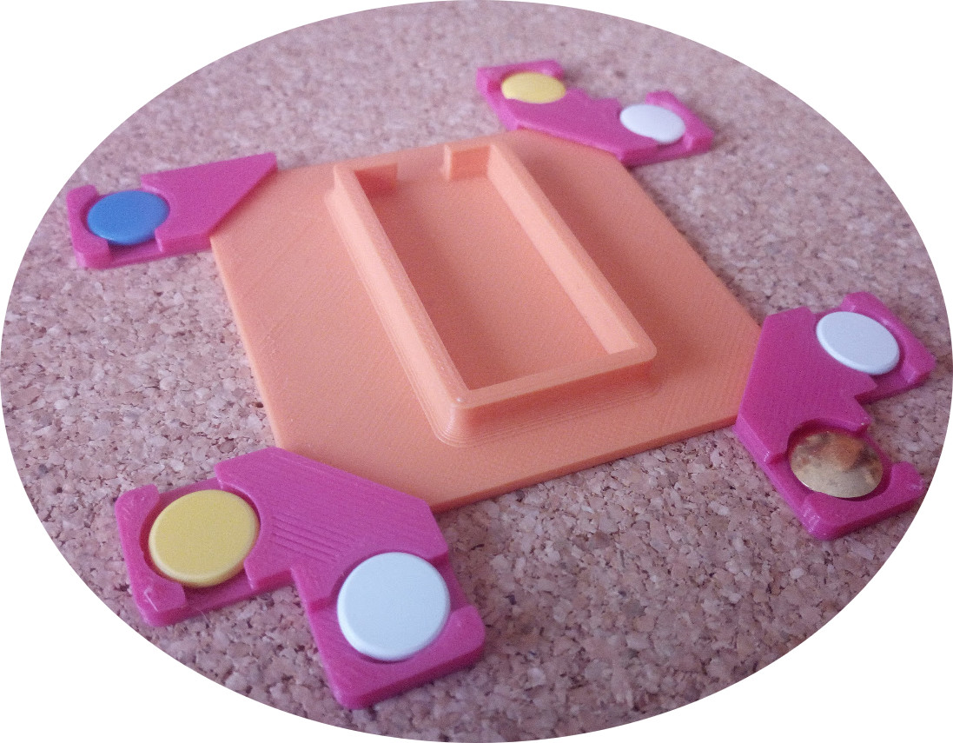
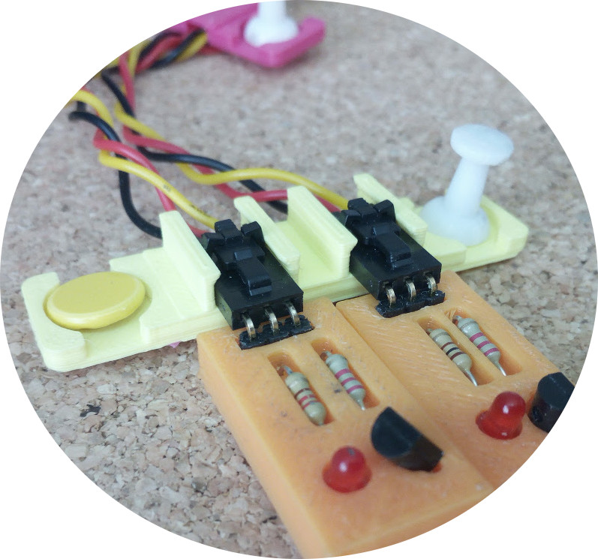
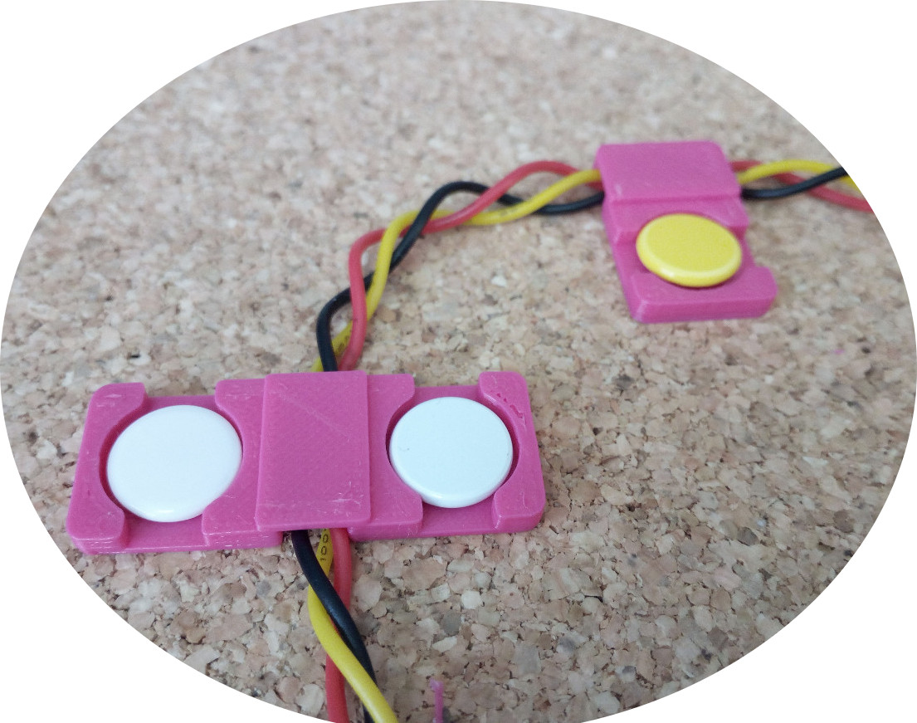
Elementos
Panel de corcho (28x19cm)
Piezas Impresas en 3D para fijar elementos al corcho
https://github.com/Obijuan/3D-parts/wiki

Slide 57



Periféricos
PCBprints: Mini-circuitos impresos en 3D

Slide 58
Icezum Alhambra v1.1
https://github.com/FPGAwars/icezum/wiki
Autor: Eladio Delgado
Diseñada en Pinos del Valle (Granada)
Arduino de las FPGAs
Compatible Arduino
Fácil conexión de circuitos externos/sensores/servos
Reutilización de los shields de arduino
20 entradas/salidas de 5v
3A corriente de entrada
Perfecta para hacer robots
FPGA Libre

Slide 59

Icezum Alhambra v1.1
8 leds de pruebas
Pulsadores
de prueba
Conexión directa de
Sensores / actuadores
Conector
micro-usb
4 entradas analógicas i2c
Pines io 3v3
Alimentación
6-17v 3A
Pulsador de
reset
Interruptor
On/off

Slide 60
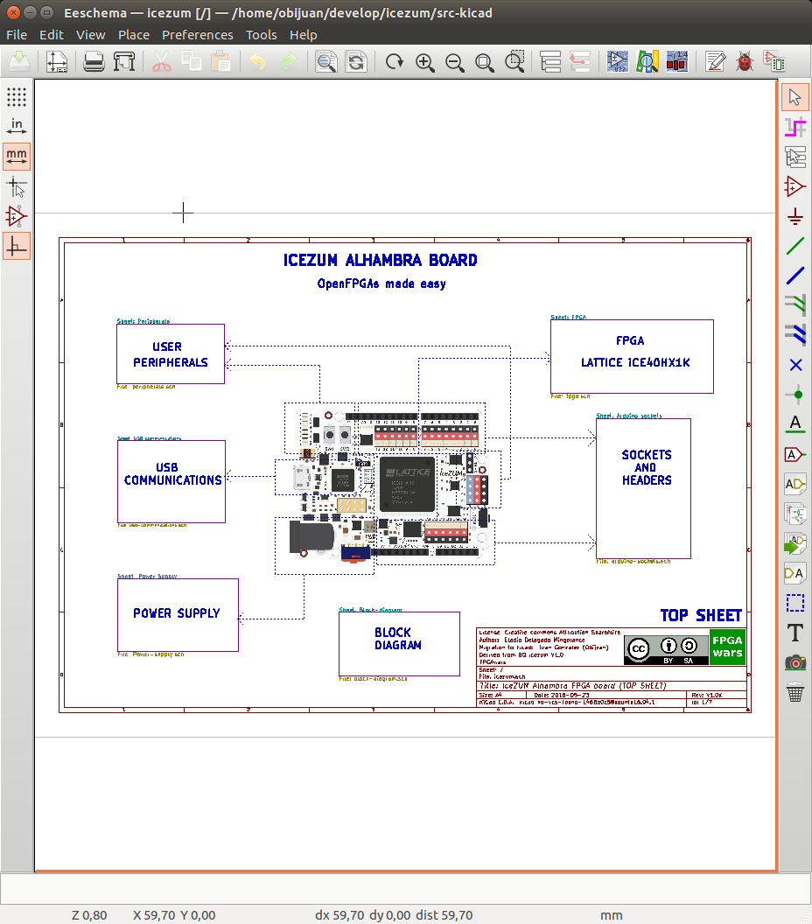
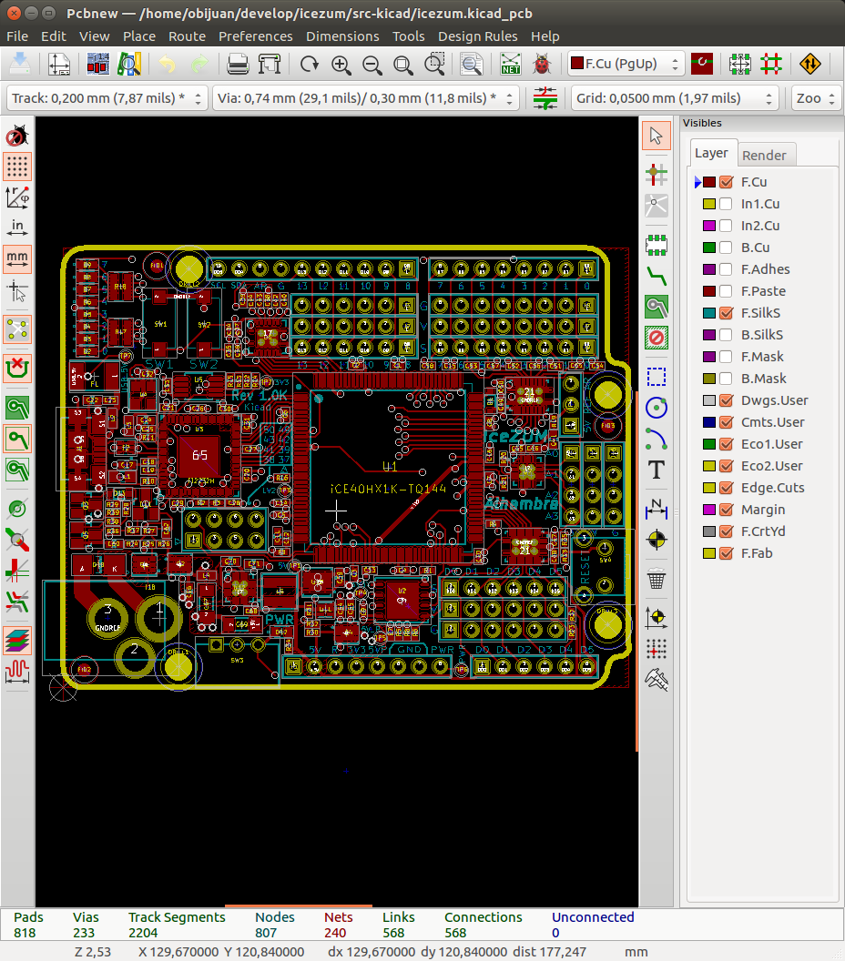
Icezum Alhambra v1.1

Slide 61
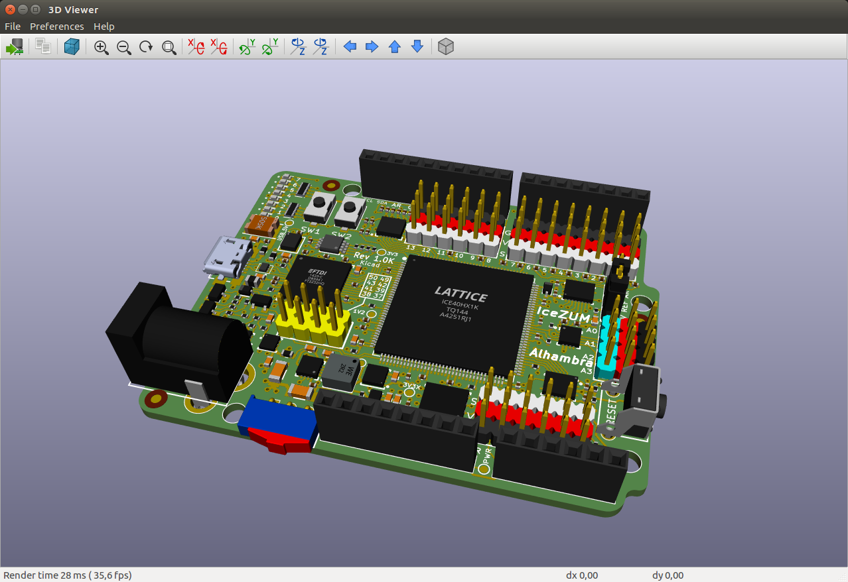
Icezum Alhambra v1.1

Slide 62



Autor: Jesús Arroyo
Electrónica digital para todos
Herramienta visual
Traduce a verilog
https://github.com/FPGAwars/icestudio

Slide 63

La magia de las FPGAs

Slide 64

¡Empezamos!

Slide 65

Ejemplo 1: Hola Mundo

Slide 66
Viaje al interior de las tecnologías digitales
Juan González Gómez (Obijuan)
https://github.com/Obijuan
Curso de Electrónica digital para makers, con FPGAs libres
CIFP Don Bosco, Errentería, Junio de 2017
https://github.com/Obijuan/Curso-Electronica-Digital-para-makers-con-FPGAs-Libres

